Slide 1
第11章 能 量 法

Slide 2
§11-1 概 述
在弹性范围内，弹性体在外力作用下发生变形而在体内积蓄的能量，称为弹性应变能，简称应变能（变形能）。
物体在外力作用下发生变形，物体的应变能在数值上等于外力在加载过程中在相应位移上所做的功，即

Slide 3
§11－2 应变能
S
F
F
W=F × S
F
W=F×Δl
l
Δl
l₁

Slide 4
F
F
F
l
Δl
F
O
d
Δ
Δl
Δl
F在dΔ上所作微功:
dW = F dΔl
= dS
F作的总功为：
= S

Slide 5
例：用能量法求结点A的铅垂位移。
外力功：
C
应变能：
B
45°
30°
A
1m
0.8m
F
只能求沿着F方向的位移或位移分量。

Slide 6
例：用能量法求A、B的相对位移
外力功：
C
应变能：
A
B
F
F
D

Slide 7
(应变能的广义形式）
F称为广义力： 可为集中力、集中力偶、
一对集中力、一对集中力偶。
Δ称为广义位移：可为线位移、角位移、
相对线位移、相对角位移。

Slide 8
注意：
广义力与广义位移之间的对应：
1）同位置 （点或截面）
F₁
F₁与Δ₁不对应。
F₂
F₃
F₄
2）同性质
Δ₁
F₁与Δ₂不对应。
Δ₂
3）同方位
F₄与Δ₁不对应。

Slide 9
内力 变形 应变能
拉压：
扭转：
弯曲：

Slide 10
注意事项：
1）线弹性；
2）应变能的大小与加载顺序无关（能量守恒）。
3）应变能对引起同种变形的载荷不能分组叠加。
＝
＋
F₁
F₁
F₂
(1)
F₂
(2)

Slide 11
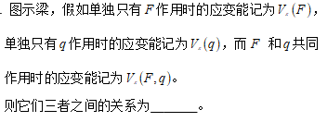
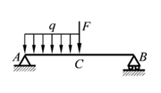
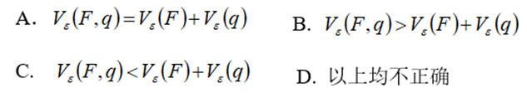




思考题:
分析：
$弯矩可以叠加 M\left(F,q\right)$=$M\left(F\right)$+$M\left(q\right)$
于是有 $M^{2}\left(F,q\right)\text{>}M^{2}\left(F\right)+M^{2}\left(q\right)$
再由 $V_{ε}=\int_{A}^{B}{\frac{M^{2}}{2EI}dx 知：}$
$V_{ε}\left(F,q\right)>V_{ε}\left(F\right)$+ $V_{ε}\left(q\right)$

Slide 12
4）对引起不同类型变形的载荷可用叠加法求总应变能。
组合变形时的应变能：

Slide 13
§11－3 卡氏定理
1
2
3
n
B
1
2
3
n
（为广义力F_{i}的二次多项式）
变形能对任一广义力 的偏导数，
等于 作用点沿 方向的广义位移。
（卡氏第二定理）

Slide 14
例如对于横力弯曲：

Slide 15
例：试用卡二定理求悬臂梁自由端B的挠度。
F
解：
A
B

Slide 16
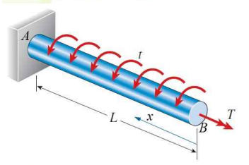










Slide 17
例 求A截面的水平位移和铅垂位移。
F
B
A
l
l
F
C
EI
l
D

Slide 18
解：1）求A点的水平位移
x
F
在A处水平方向“虚设” 集中力Q=0。
B
A
y
Q
l
AB段：
l
F
C
BC段：
EI
l
CD段：
D
（ δ_{Ax}>0，说明δ_{Ax}与虚设力Q的方向相同 ）

Slide 19
2）求A点得铅垂位移
x
F
区分同名载荷
_{A}
B
A
y
把A、C处同名的F分别设为：
l
l
AB段：
F
C
_{C}
EI
l
BC段：
D
CD段：
( δ_{Ay}>0，说明δ_{Ay}与相应的广义力F_{A}同向)

Slide 20
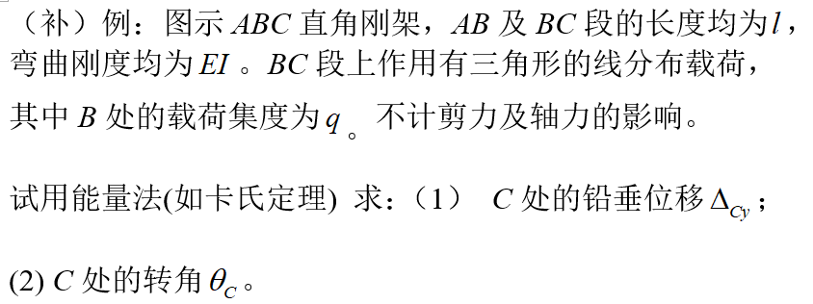
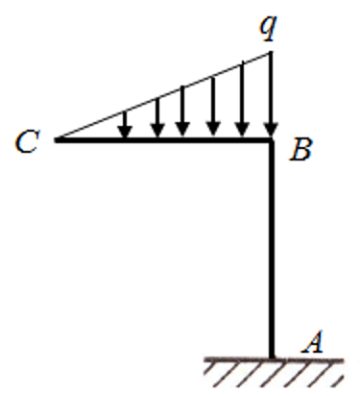

Slide 21
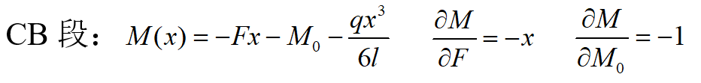
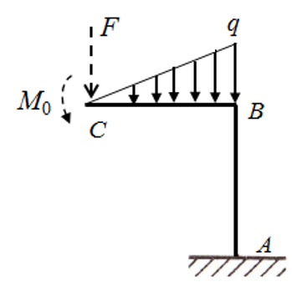
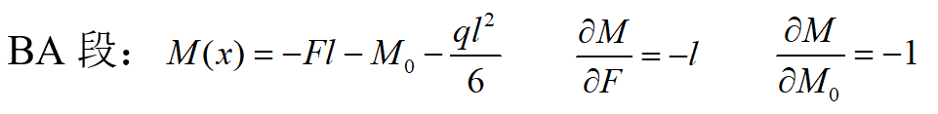

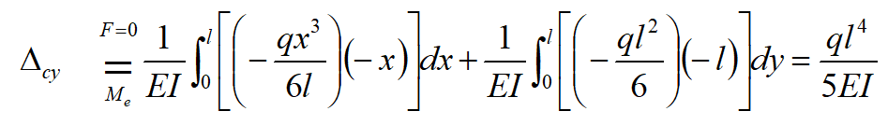
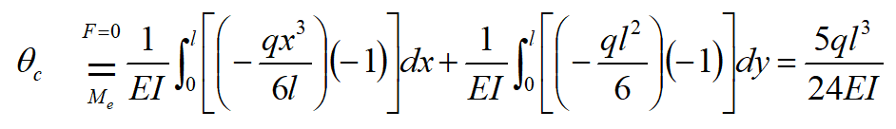

Slide 22
(补）例：已知 直径为d, 且G=0.4E ,求A点的铅垂位移。
C
解
l
AB段：
F
A
B
l/2
BC段：
故A点铅垂位移：

Slide 23
例 求圆环开口处的张开量。
解：一对大小相等、方向相反的力可以
F
F
R
作为一个广义力，相应的广义位移
为广义力作用截面的相对线位移。
1）写弯矩方程
F
Q
φ
M
F_{N}
2）求位移

Slide 25
§11-4 用能量方法解超静定系统

Slide 26
例 求图示刚架的约束力。
q
解：
1）解除C处水平多余约束，
用 代替。
B
C
l
l
2）变形相容方程
δ_{Cx}=0
EI
3）用卡氏定理求δ_{Cx}
A
q
B
C
X_{C}
l
l
Y_{C}
EI
A

Slide 27
q
CB段：
B
C
X_{C}
l
l
Y_{C}
BA段：
EI
A

Slide 28
例：若弹簧的弹性常数为C，试求弹簧的反力。
q
解：
解开弹簧与梁的连接，用作用力R代替。
B
A
由弹簧与梁接触处的相对位移=0得：
l
q
B
A
梁AB：
R
l
弹簧：

Slide 29
对称性问题和反对称性问题
1.力的对称性问题和反对称性
F
F
F
F
F
F
F
F
F
F
F
F
F
F
F
F
对称
对称
反对称
反对称
M
M
M
M
M
M
M
M
对称
对称
反对称
反对称
轴力、弯矩是对称性内力
剪力是反对称性内力

Slide 30
T
T
T
T
反对称
反对称
扭矩是反对称性质的内力

Slide 31
对称性与对称性反问题：
轴力、弯矩为正对称；
剪力、扭矩反对称
一、对称性问题：结构对称＋载荷对称
结论：在对称轴上只存在对称性质的内力
（亦即反对称性质的内力为0）
二、反对称性问题：结构对称＋载荷反对称
结论：在对称轴上只存在反对称性质的内力。
（亦即对称性质的内力为0）

Slide 32
例： 求刚架的约束力。
l/4
解：
F
C
D
l
l
EI
A
B
F/2
F/2
F/2
F/2
F/2
F/2
F/2
C
D
C
D
D
C
F/2
l
l
l
+
l
l
l
EI
EI
EI
A
B
A
B
A
B

Slide 33
F/2
F/2
F/2
C
D
C
N
M
l
l/2
l
l
EI
EI
A
B
A
F/2
F/2
F/2
C
D
C
F_{s}
l
l/2
l
l
EI
EI
A
B
A

